Slide 1
Hệ thống Quản lý Thư viện
Thực hiện bằng React + Express + PostgreSQL.
Một nền tảng quản lý thư viện toàn diện cho phép đọc sách online và mượn/trả sách giấy. Hệ thống được xây dựng với hỗ trợ UTF8 cho tiếng Việt, nhằm phục vụ mục tiêu là đồ án với triển khai cục bộ trên Windows.

Slide 2
Vấn đề & Mục tiêu
Bài toán hiện tại :
Quy trình thủ công, dữ liệu rời rạc, lỗi dấu, thiếu phân quyền/đăng nhập
mục tiêu:
Mục tiêu cụ thể
Phân quyền rõ ràng
Nền tảng đọc sách online tích hợp với quy trình mượn/trả bản in
user ( Độc giả) /vip (Người dùng trả phí) /admin (Quản lý)
Upload an toàn
Tài liệu đầy đủ
TXT/PDF/DOC/DOCX với giới hạn dung lượngvà phục vụ nội dung an toàn.
Cung cấp API REST + Swagger, PowerShell script, psql.

Slide 3
Phạm vi & Vai trò
Chức năng chính
Guest
User
Đăng ký/đăng nhập
Mượn/trả, Danh sách yêu thích
VIP
Admin
User + đọc onlie
Quản trị sách/người dùng/vai trò, thống kê, Đọc online.

Slide 4
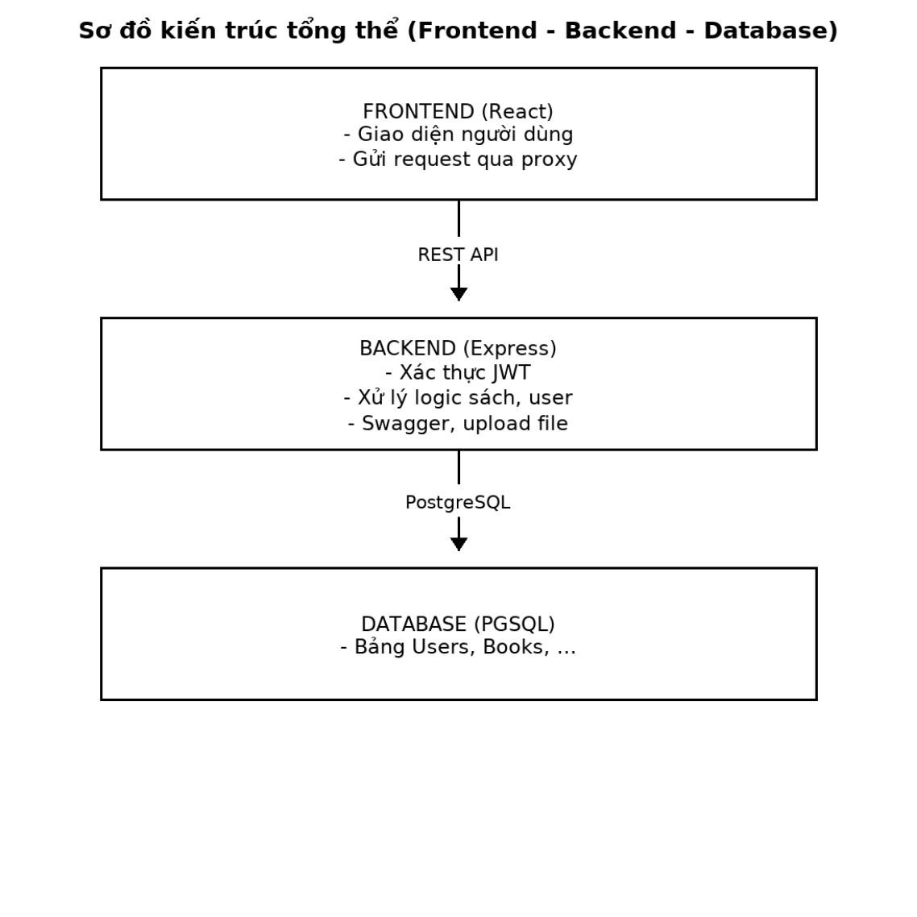
Kiến trúc tổng thể (3 tầng)
[ React/CRA ] --HTTP-->
[ Express + JWT + CORS ] --SQL-->
[ PostgreSQL (UTF-8) ]
Middleware: auth/role/error, logging
DB: users, books, borrows, favorites; enums role, bookType
Migrations + seeds + file mẫu tiếng Việt

Slide 5
Dữ liệu & Encoding (UTF-8 )
1
PowerShell
chcp 65001, đặt $OutputEncoding UTF-8
2
PostgreSQL
DB ENCODING 'UTF8', psql \\encoding UTF8
3
API headers
application/json; charset=utf-8 (text: text/plain; charset=utf-8)
4
Frontend
<meta charset="UTF-8">, font Inter/Roboto/Noto
5
Regression
File uploads/book-contents/thu-nghiem-tieng-viet.txt

Slide 6
Use Case và Quyền
Các Use case chính: từ UC01–UC11
Đăng ký/đăng nhập, duyệt/xem sách,đọc online, yêu thích, mượn/trả, quản trị sách, quản trị user, thống kê
Ma trận quyền
Hệ thống quy định rõ quyền hạn truy cập cho từng vai trò, đảm bảo an toàn và phân luồng chức năng rõ ràng.
Hành động
Khách
User
VIP
Admin
Ghi chú
Đăng ký/Đăng nhập
✔️
✔️
✔️
✔️
Duyệt/Chi tiết sách
✔️
✔️
✔️
✔️
Đọc trực tuyến
❌
❌
✔️
✔️
Chỉ sách đọc trực tuyến
Mượn sách giấy
❌
✔️
✔️
✔️
Kiểm tồn kho, chặn mượn trùng
Trả sách giấy
❌
✔️
✔️
✔️
CRUD Sách
❌
❌
❌
✔️
Upload an toàn (MIME whitelist, sanitize, chặn macro)
Quản lý người dùng
❌
❌
❌
✔️
Ghi chú: Admin ≤ 3, VIP ≤ 5
Yêu thích (thêm/xóa/xem)
❌
✔️
✔️
✔️
UNIQUE

Slide 7
Triển khai nhanh (Quickstart)
DB
Backend
Frontend
chcp 65001psql -U postgres -c "CREATE DATABASE librarydb WITH ENCODING 'UTF8';"\encoding UTF8\i Source/backend_library/migrations/add_booktype_favorites.sql\i Source/backend_library/seeds/sample-books-online.sql\i Source/backend_library/seeds/update-book-content.sql
cd .\Source\backend_librarynpm i && copy .env.example .env# điền DB_*, JWT_SECRETnpm run dev # hoặc npm start
cd .\Source\frontend_librarynpm i && copy .env.example .envnpm start# http://localhost:3000

Slide 8
Kiểm thử (Plan & Cases)
Mục tiêu: xác nhận hệ thống đáp ứng yêu cầu chức năng, phi chức năng và các quy tắc nghiệp vụ
AUTH-02
BOOK-03
login → 200 OK; nhận token + profile
VIP/Admin đọc online → 200 OK; stream
BOOK-04
BRW-02
User đọc → 403 Forbidden
Mượn trùng → 400/409 lỗi chính sách
FAV-02
USR-01
Thêm trùng → ràng buộc 200/409
Mở Danh sách user → 200 OK; trả list
Loại: Smoke ( Chạy nhanh các luồng chính)

Slide 9
KPI, Roadmap & Rủi ro
KPI tham chiếu
≥95% API <300ms (local), render online VIP P95 ≤1.5s
Tỉ lệ lỗi encoding < 1% sau khi chuẩn hóa UTF‑8 toàn hệ thống, −60% thời gian mượn/trả so với quy trình thủ công.
Roadmap (4 giai đoạn)
Giai đoạn 2: Khởi tạo dữ liệu, Quyền truy cập
Giai đoạn 1: Khởi tạo
Nhập dữ liệu nền, thiết lập vai trò, tạo nhóm nội dung liên quan đến online.
Khởi tạo hạ tầng cục bộ, cấu hình DB, chạy thử backend/frontend.
Giai đoạn 4: Tổng kết
Giai đoạn 3: Thử nghiệm, Tối ưu
Hoàn thiện dự án, tài liệu hướng dẫn
Thử nghiệm người dùng, thu thập phản hồi, tối ưu hiệu năng, xử lý lỗi encoding.
Rủi ro và cách giảm thiểu
Rủi ro sai encoding: Lỗi hiển thị Tiếng Việt→ chuẩn hóa UTF‑8 toàn hệ thống
Rủi ro tài liệu: Rò rỉ nội dung → hạn chế truy cập URL tĩnh áp dụng trực tiếp cho thư mục uploads/book-contents (chỉ VIP/ADMIN được xem nội dung online)
Rủi ro bảo mật: Upload độc hại → Dùng MIME whitelist (danh sách cho phép các loại tệp, sanitize ( làm sạch tệp tên)
Rủi ro hiệu năng kém: N+1 → phân trang, chỉ mục, gộp truy vấn

Slide 10
Kết luận
Giá trị học thuật & giá trị thực tiễn
Thực hiện kiến trúc 3 tầng chuẩn, có phân quyền rõ, ERDchuẩn, use case đầy đủ, triển khai nhanh, có UTF 8 cho Tiếng Việt, Mức độ sẵn sàng luôn ổn định, dễ mở rộng.
Hạn chế hiện tại
Chưa có pipeline CI/CD,build/deploy thủ công, kiểm thử tự động hóa còn ít, bảo mật, quan sát ở mức cơ bản, thiếu search không dấu.
Hướng phát triển
Thiêm CI/CD, giảm rủi ro build tay
Có kiểm thử tự động: Frontend có thể dùng Unit và E2E, Backend dùng Borrows, Auth ; snapshot cho encoding để phát hiện ký tự lỗi.
Container hóa để đồng nhất môi trường Docker Compose cho mạng nội bộ, reverse proxy + HTTPS khi muốn public
Về bảo mật: Thêm Audit log cho Admin thao tác để thay đổi vai trò, chính sách file dùm kiểm MIME thực
Hiệu năng tối ưu index box, title, tránh lỗi N+1
Kết lời
Theo chúng em, khung hệ thống đã vững cho môi trường cục bộ nếu có thể bổ sung CI/CD, tăng cường bảo mật + quan sát sẽ giúp dự án sẵn sàng vận hành thật .

